Slide 1
Programación estructurada
Bienvenid@
Francisco Vázquez
https://github.com/franvazgom/DAW-python/

Slide 2
Presentación
Ciencias Computacionales – Aplicaciones distribuidas
Profesor de cátedra 2001 – fecha
Banco de México 2002 – fecha
TruEffort (Asesor - CTO) 2022 - fecha
Celular: 55 4342 5715
Email:
fvazquez@anahuac.mx
franvazgom@gmail.com

Slide 3

Agenda
Generales
Instalación software
¿Por qué Python & Django?
Objetivos
Roadmap
Temario
Referencias

Slide 4
Generales
Las sesiones son grabadas y se conservan hasta una semana después de que termine cada módulo
24 horas = 12 sesiones = 4 semanas
26/02/2024 - 21/03/2024
80% de asistencia ➔ 10 sesiones
Tareas 20%
Proyecto 80%

Slide 5
Instalación
Interprete
https://www.python.org/downloads/ (PATH)
IDE & Editores de texto
Block de notas
Visual Studio Code
https://code.visualstudio.com/
NotePad ++
Sublime Text
PyCharm
Thonny
https://replit.com/languages/python3

Slide 6


¿Por qué “Python”? ➔ Popular
POO
Potente, versatil y ampliamente utilizado
Web, Machine Learning, Big Data …
➔ Estándar
Aplicaciones escalables
Curva de aprendizaje corta
Open source
Multi-plataforma
https://www.tiobe.com/tiobe-index/
StackOverflow
Notes:
COMUNIDAD

Slide 7
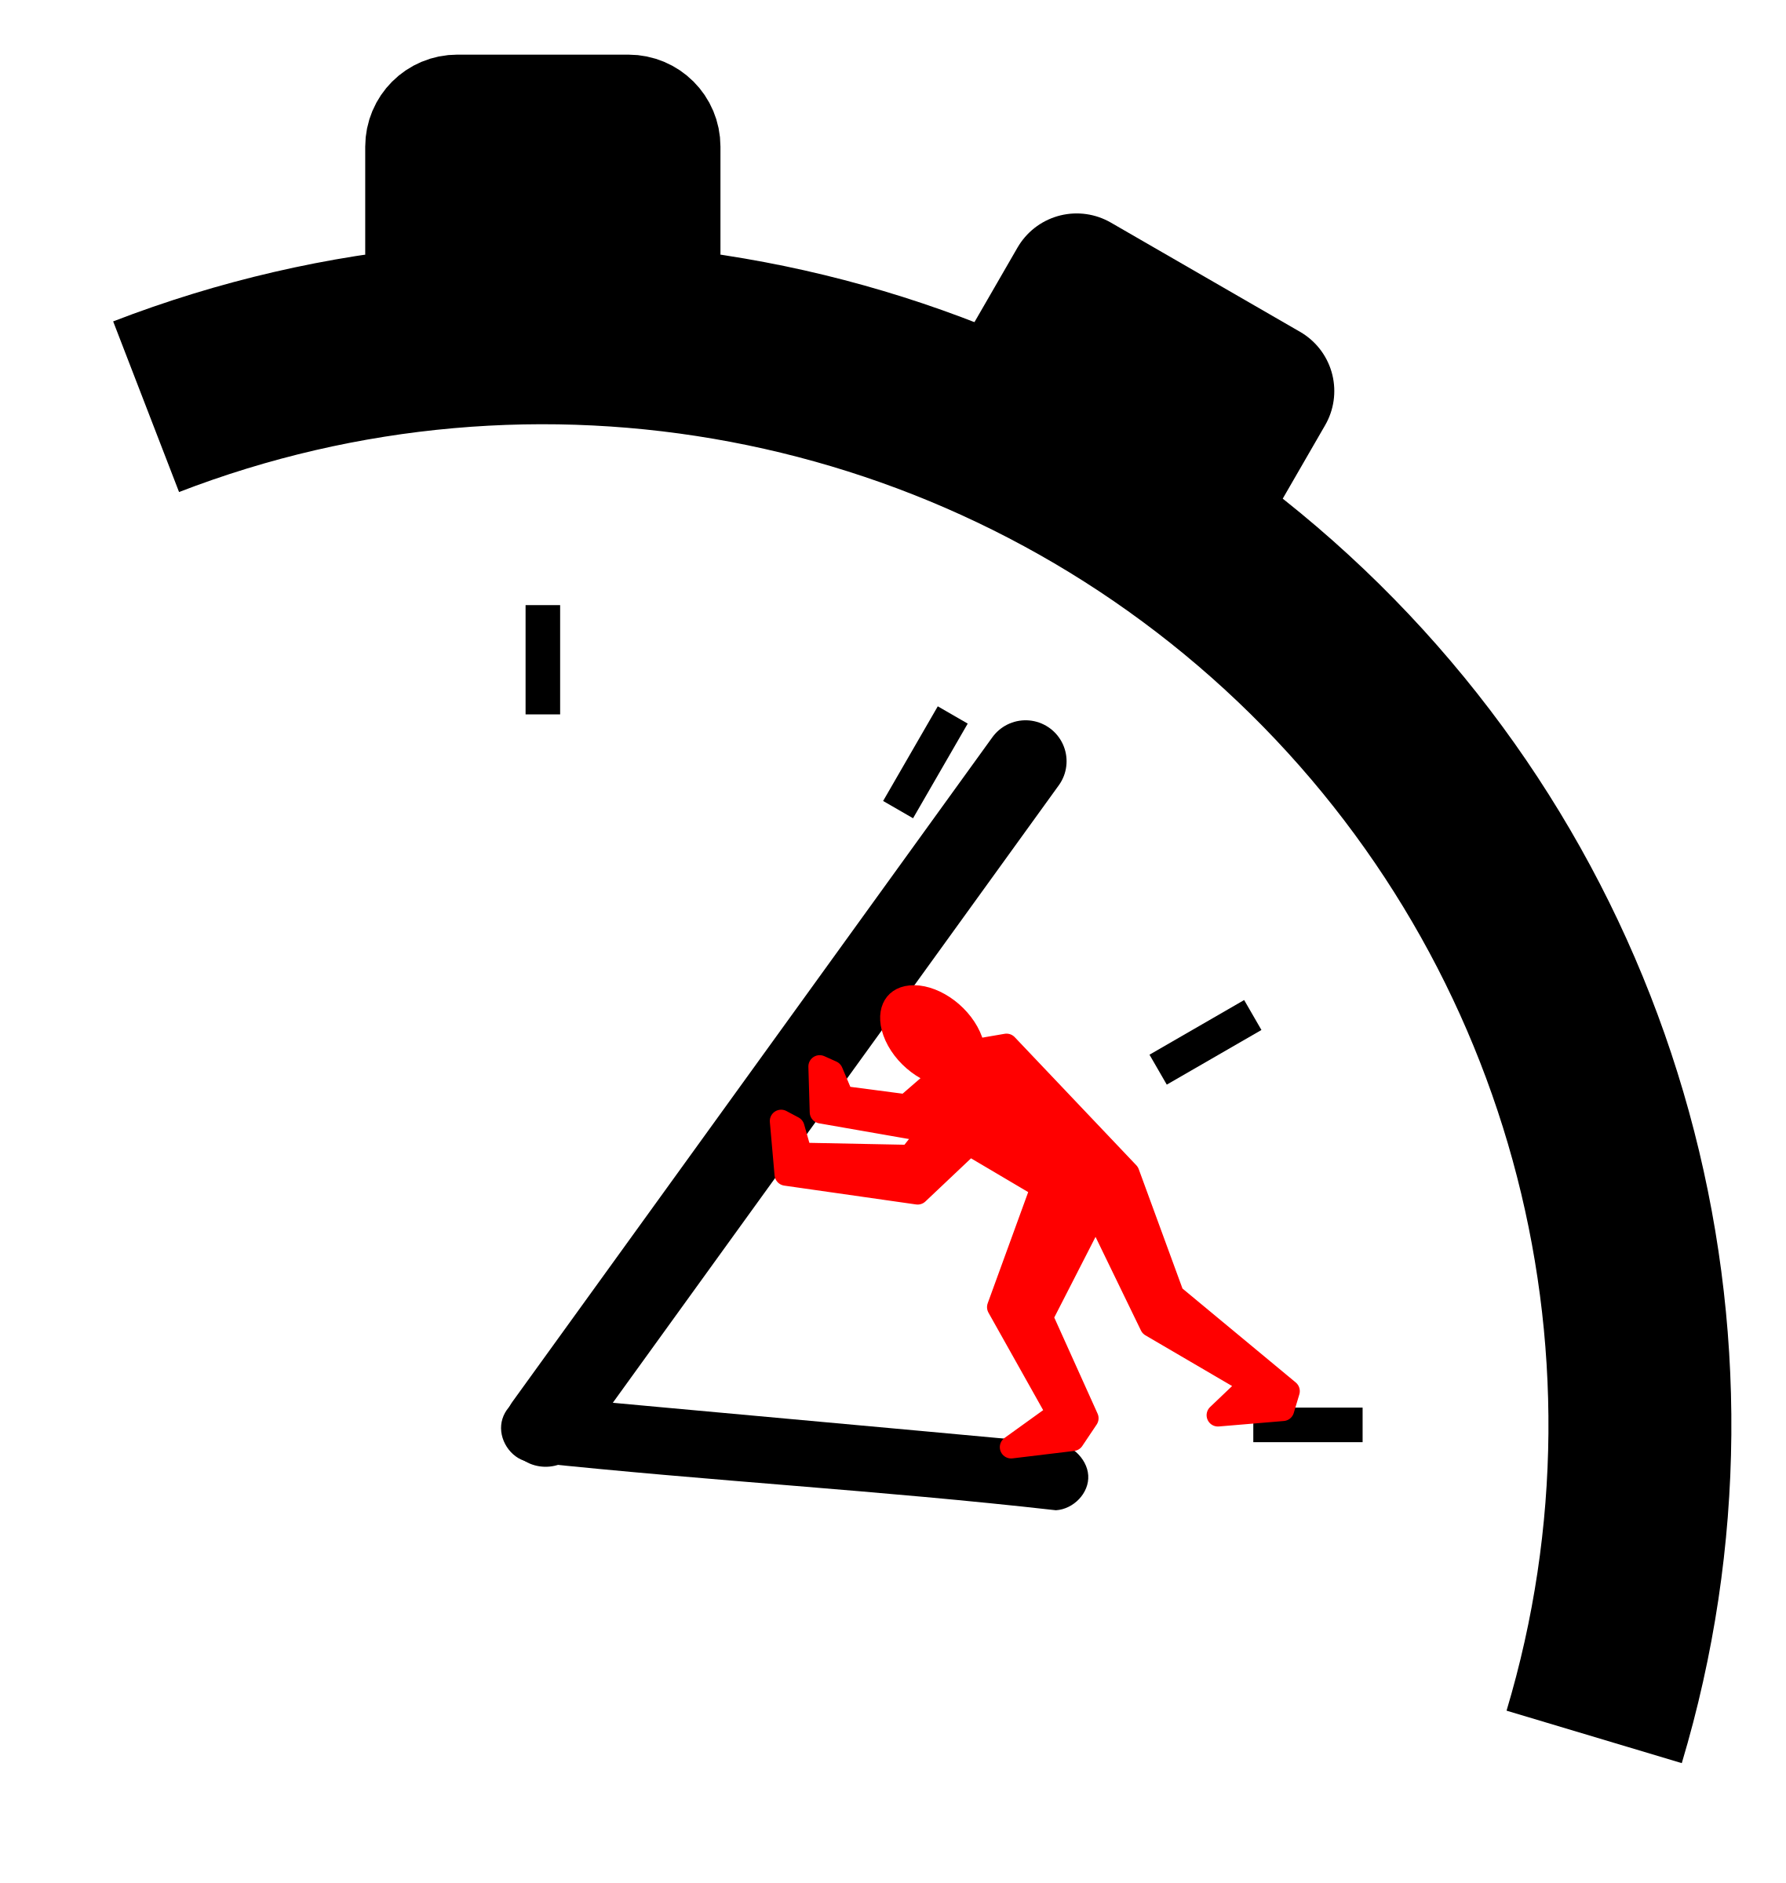
¿Por qué Django?
Ahorro de tiempo
El desarrollador maximiza su aporte al enfocarse en la creación de valor, sumergiéndose en la esencia de la "lógica del negocio“. ¡Hay que dejar de "inventar el hilo negro" y liberar el potencial creativo para construir soluciones innovadoras y significativas!
Framework para el desarrollo Web en Python
Versátil / Fácil de usar
Aplicaciones Web
Pequeñas y grandes / simples y complejas.
Eficientes y seguras
Django–rest Framework
Microservicios
Cómputo en la nube
Notes:
Generalmente el desarrollador pierde el tiempo reinventando la rueda con el desarrollo de CRUDs para gestionar catálogos, usuarios y privilegios.

Slide 8

Objetivo y competencias
Adquirir las habilidades requeridas para llegar a ser un full stack developer al terminar con el diplomado.
Competencias a desarrollar
Resolución de problemas
Pensamiento analítico y computacional
Creatividad e innovación

Slide 9
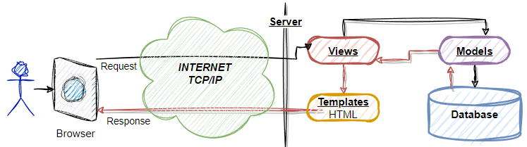
Full Stack Developer
Vistas – Clases o funciones que atienden las peticiones HTTP
Modelos – ORM (Object Relational Maping)
Templates – HTML (plantillas) -> Herencia -> Template tags
Python – Django
HTML – CSS – Bootstrap …
JavaScript (JQuery) … JSON, AJAX …
Notes:
El framework Django

Slide 10
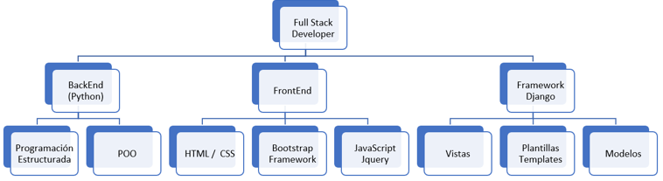
Roadmap

Slide 11
Metodología
Diseño
Diagramas de flujo
Test Driven Development
Desarrollo
Solución
Pruebas
Verificar requerimientos
Pruebas unitarias y de integración
100 % práctica

Slide 12
Objetivos del módulo I
Programar de manera estructurada
Entender la sintaxis
Alcanzar un pensamiento computacional
Incrementar el nivel de abstracción
Contar con las bases necesarias para seguir avanzando…

Slide 13

Proyecto..
Crear un proyecto que cumpla:
Leer una base de datos de un archivo CSV
Obtener estadísticos básicos (promedio, máximo, mínimo, %, etc.)
Mostrar tablas “resumen” de los estadísticos
Graficar series de tiempo, barras y pastel.

Slide 14
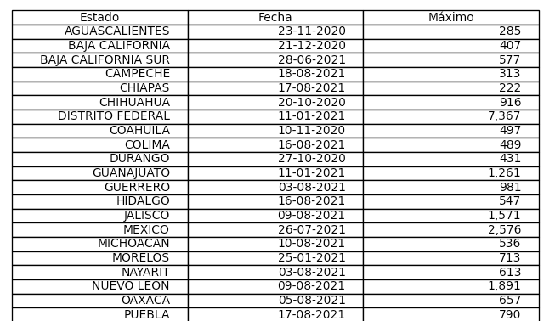
Podrás presentar resultados …
Reportes (Tabla)
Listas y matrices
pyPlot
Ciclos anidados
Pruebas de escritorio

Slide 15
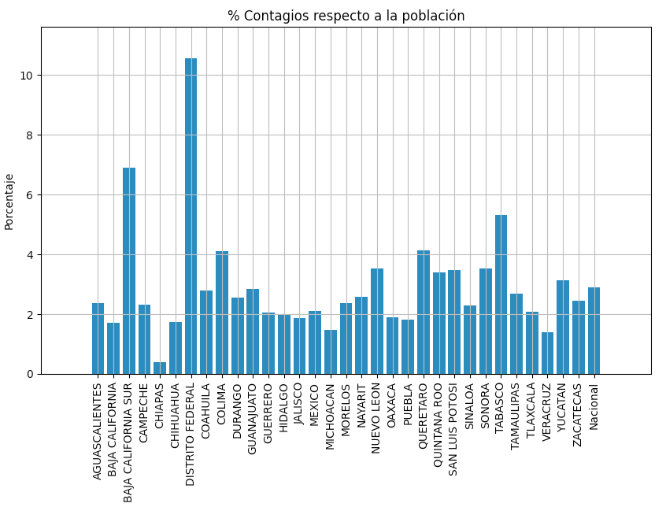
Un poco de estadística
Gráficas de barra
Listas y matrices
pyPlot

Slide 16
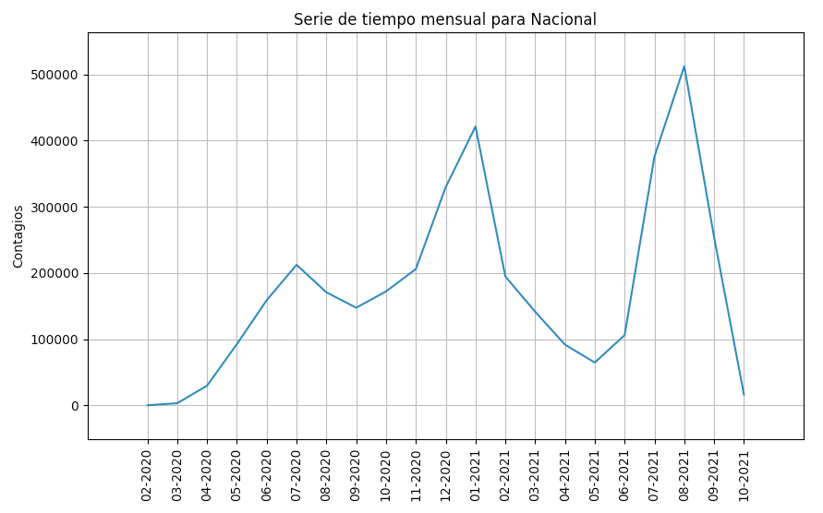
Series de tiempo
Series de tiempo
Listas y matrices
pyPlot

Slide 17
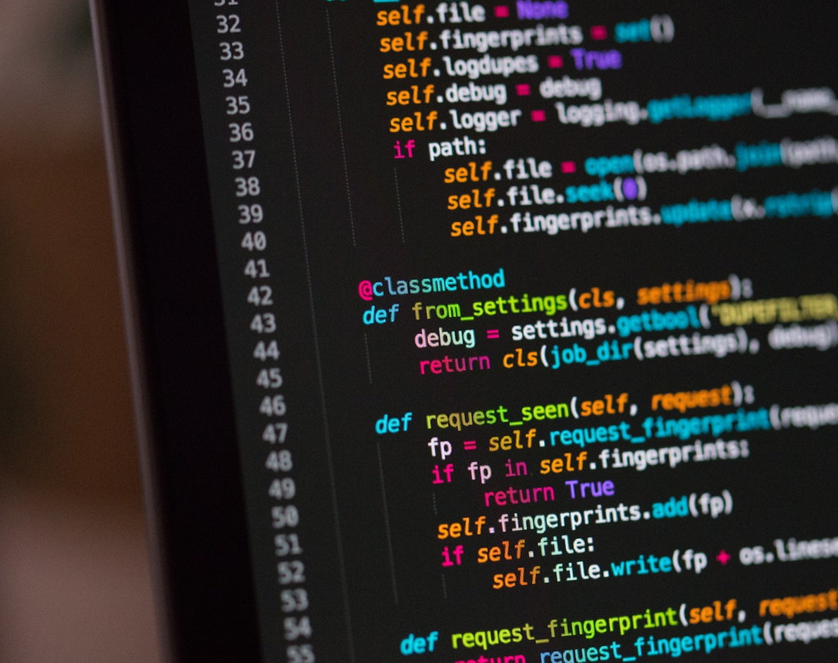
Temario
Instalación & Consola
Operadores aritméticos & Variables
Sentencias de control
PEP-8
Funciones & Ciclos
Tuplas, Listas, Matrices & Diccionarios
Archivos
Excepciones
Estadística básica, Gráficas

Slide 18

Referencias
https://automatetheboringstuff.com/
Chat GPT
Stackoverflow
Google

Slide 19

Bienvenid@
¡Gracias!

